Slide 1
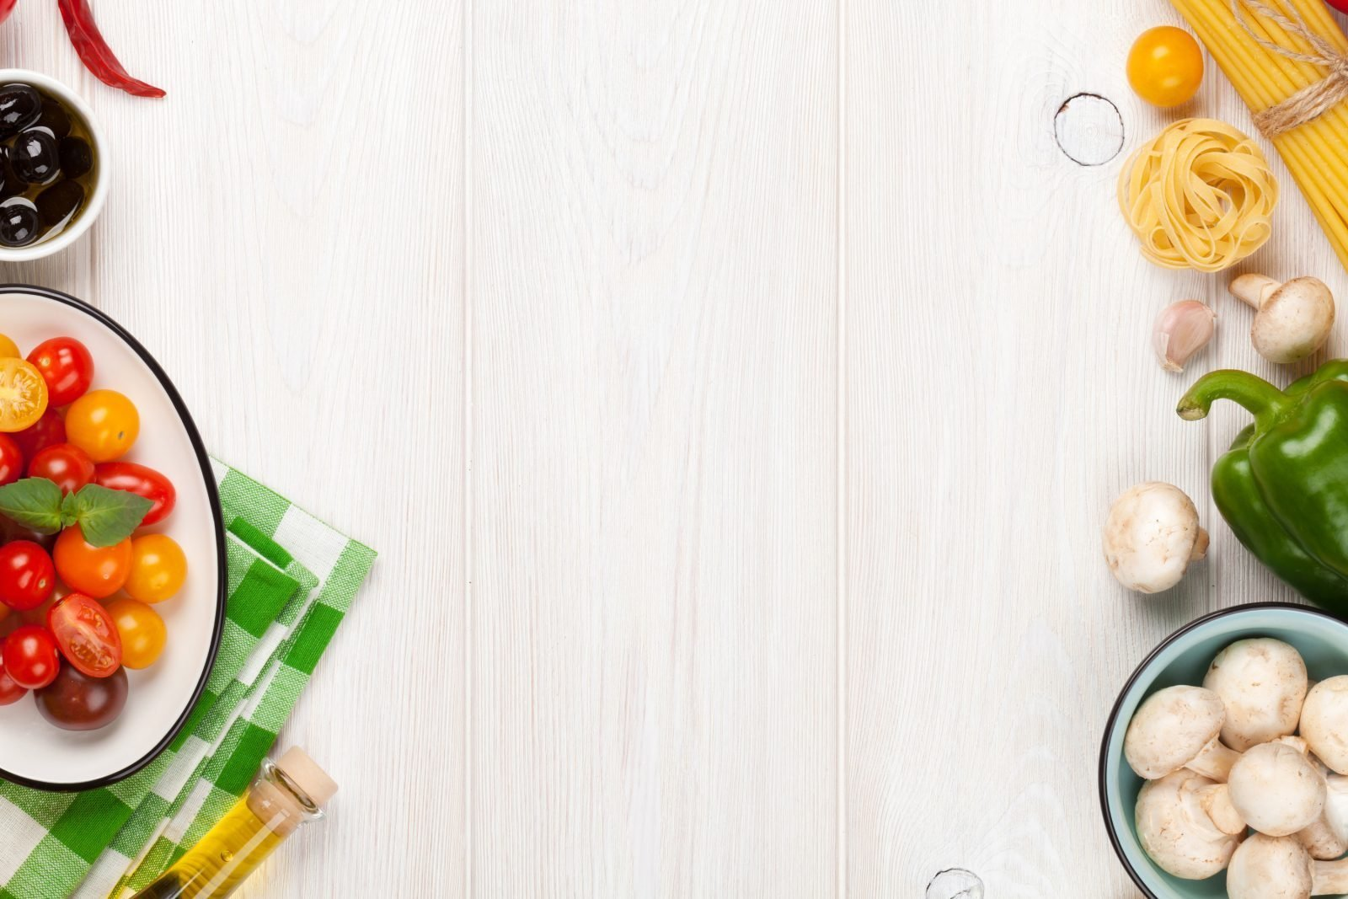
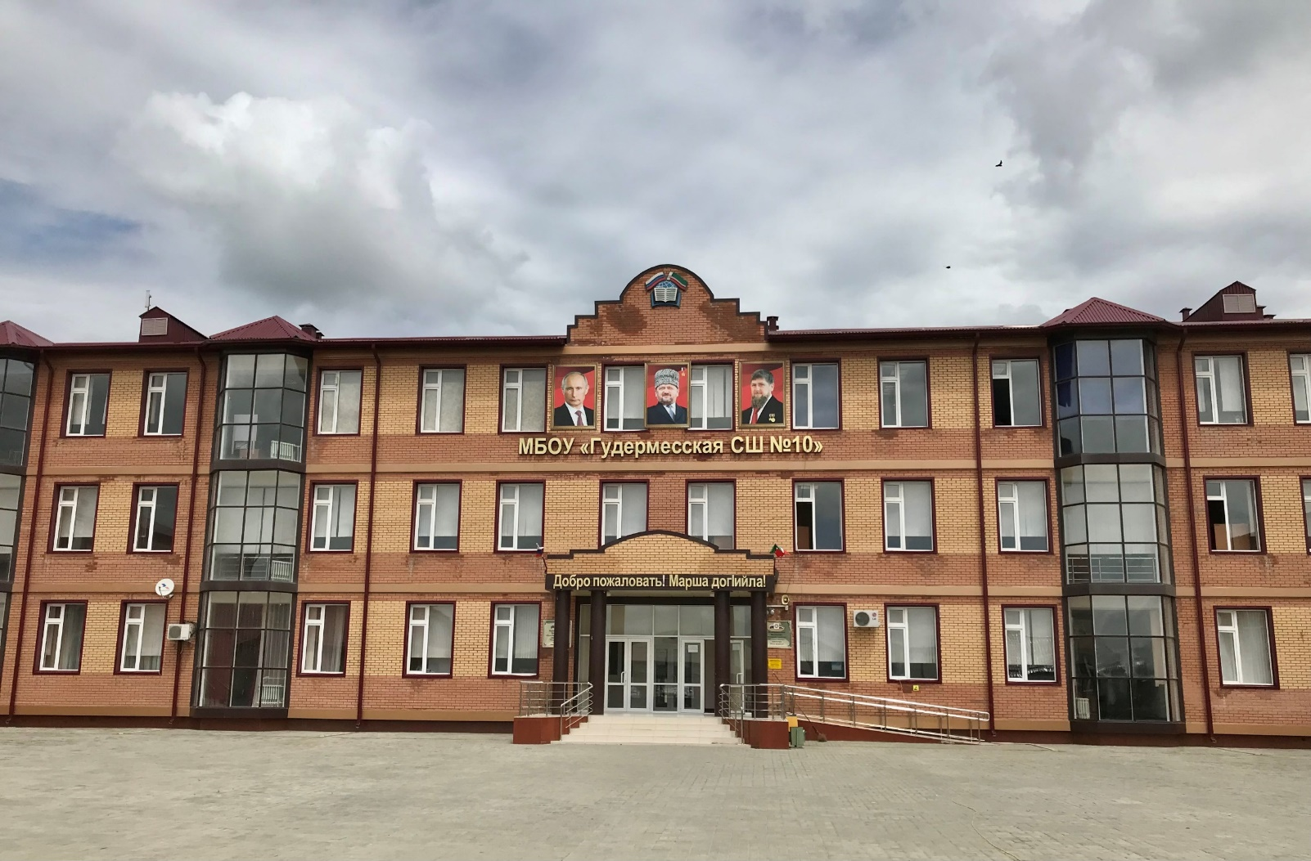
МУНИЦИПАЛЬНОЕ БЮДЖЕТНОЕ ОБЩЕОБРАЗОВАТЕЛЬНОЕ УЧРЕЖДЕНИЕ «Гудермесская средняя школа № 10»
Гудермесского муниципального района

Slide 2
Приготовление горячего завтрака

Slide 3
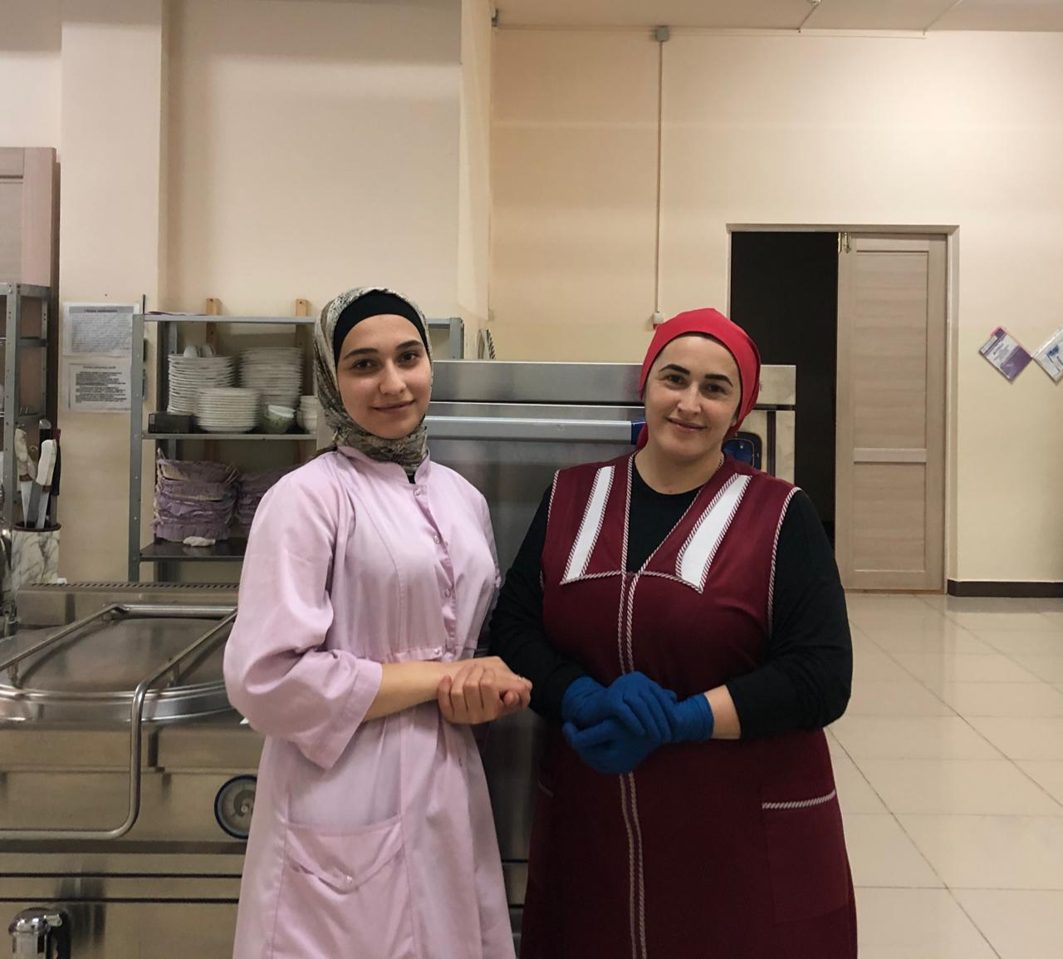
Настоящий повар – это тот, кто может из одного ингредиента приготовить десяток блюд.

Slide 4
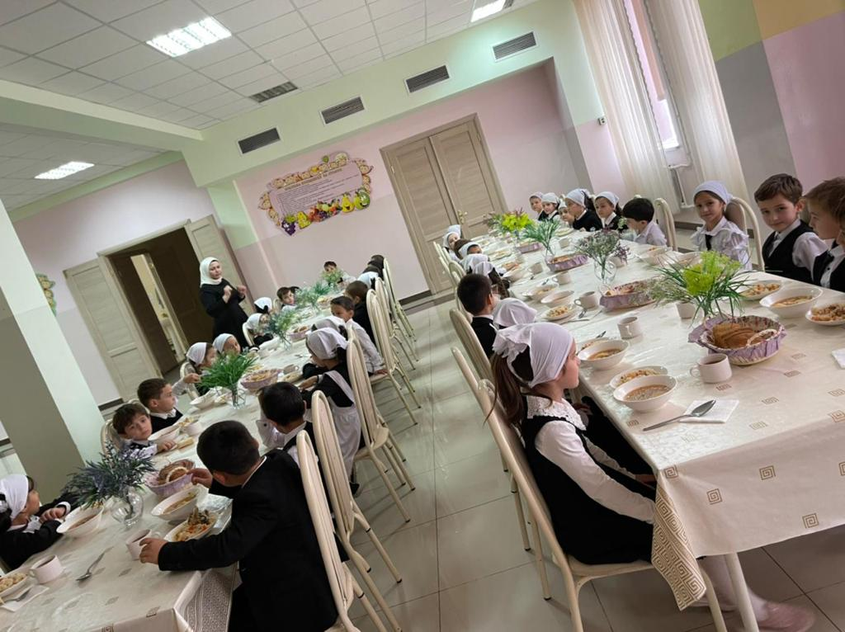
Школьное питание – залог здоровья
Горячее питание детей во время пребывания в школе - один из важных условий поддержания их здоровья и способности к эффективному обучению

Slide 5
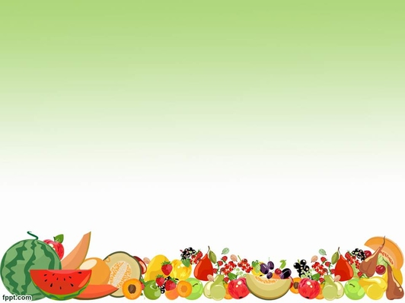
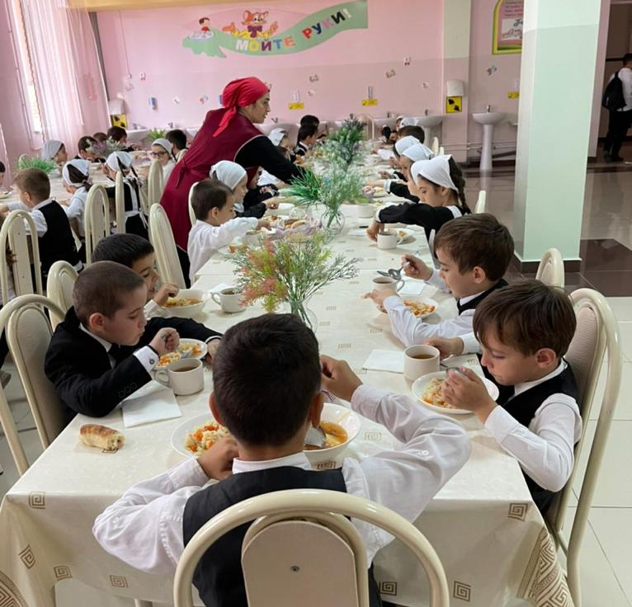
Хорошая организация школьного питания ведёт к улучшению показателей уровня здоровья населения, и в первую очередь детей, учитывая, что в школе они проводят большую часть своего времени.
Поэтому питание является одним из важных факторов,
определяющих здоровье подрастающего поколения.

Slide 6

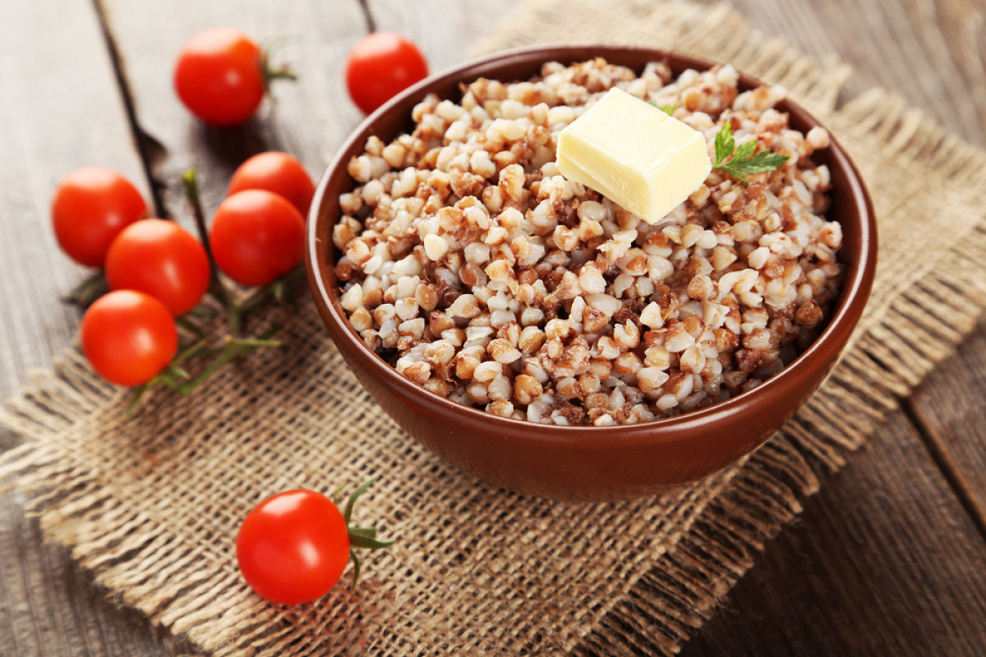
Технология приготовления
«Гречневая каша»

Slide 7
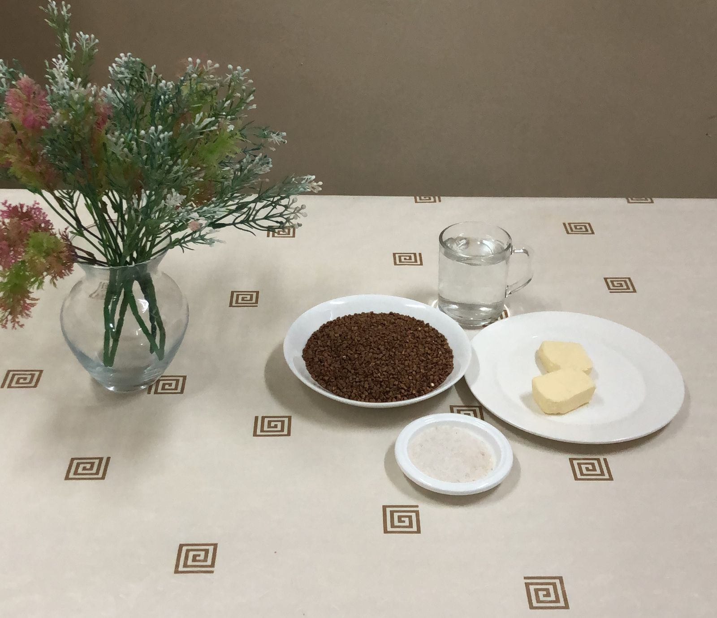
Рецептура
НАИМЕНОВАНИЕ | РАСХОД СЫРЬЯ НА ПОРЦИЮ, Г
 | Вес брутто, г | % при холодной обработке | Вес нетто, г | % при тепловой обработке | Выход, г
КРУПА ГРЕЧНЕВАЯ | 101,0 | 1,00 (переборка крупы) | 100,0 | 110,00 – привар | 210,0
ВОДА | 142,0 | 0,00 | 142,0 | 100,00 | 0,0
СОЛЬ | 2,0 | 0,00 | 2,0 | 100,00 | 0,0
МАСЛО СЛИВОЧНОЕ | 12,0 | 0,00 | 12,0 | 16.67 | 10,0
ВЫХОД |  |  |  |  | 210 г

Slide 8
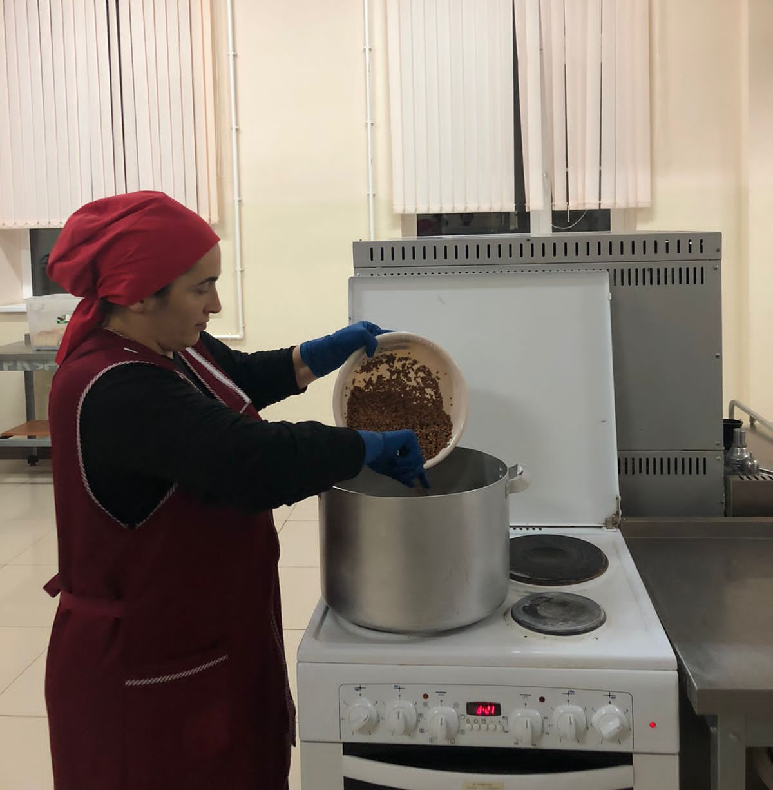
Процесс приготовления:
1.
Перед варкой крупу перебирают, удаляя посторонние примеси, затем промывают в теплой воде. Воду сливают.
В кастрюлю наливают воду, доводят до кипения. Добавляют соль, всыпают промытую гречневую крупу. Доводят до кипения, отставляют на край плиты.
2.

Slide 9
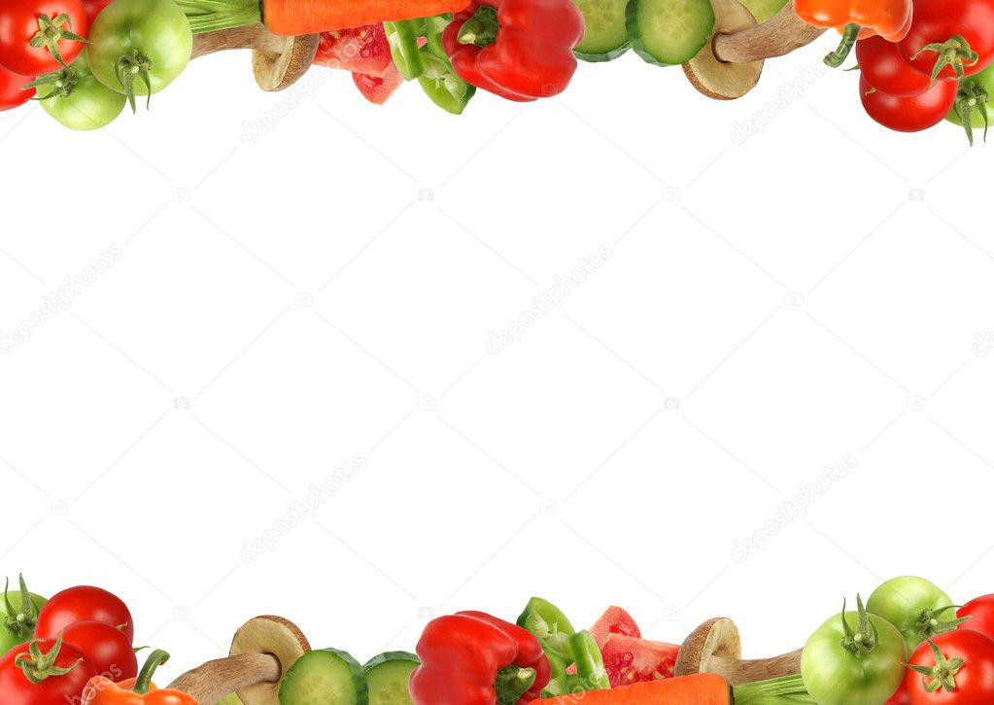
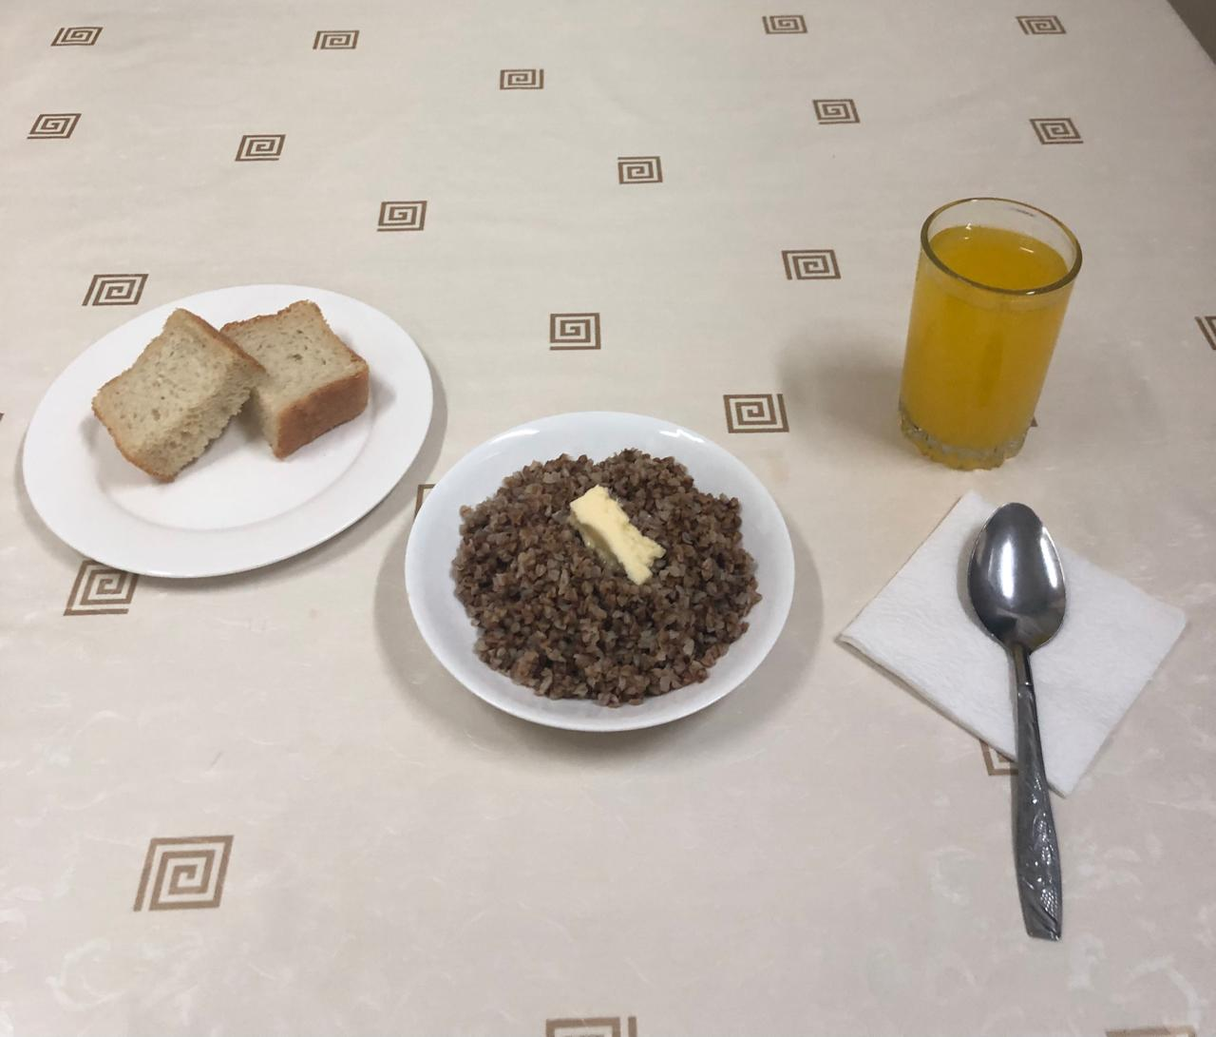
Меню
Каша гречневая- 210г.
Хлеб пшеничный-75г
Масло сливочное (порциями)-10г.
Сок (Лидер-А)-200г.

Slide 10


